Slide 1
Европейский Север население, природные ресурсы и хозяйство
География - 9

Slide 2
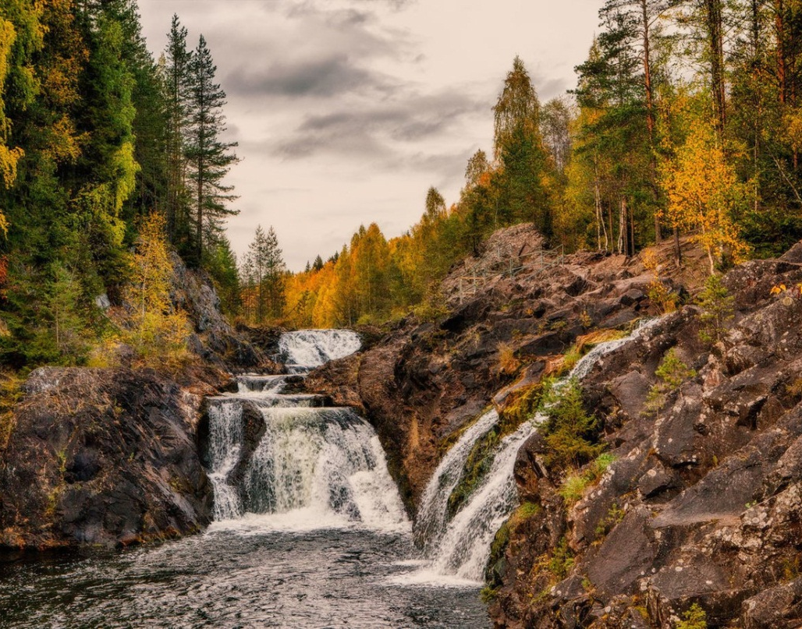
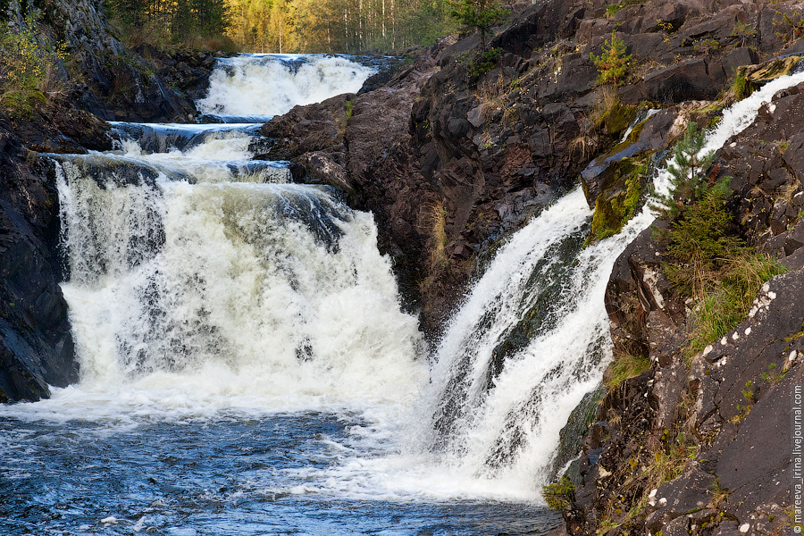
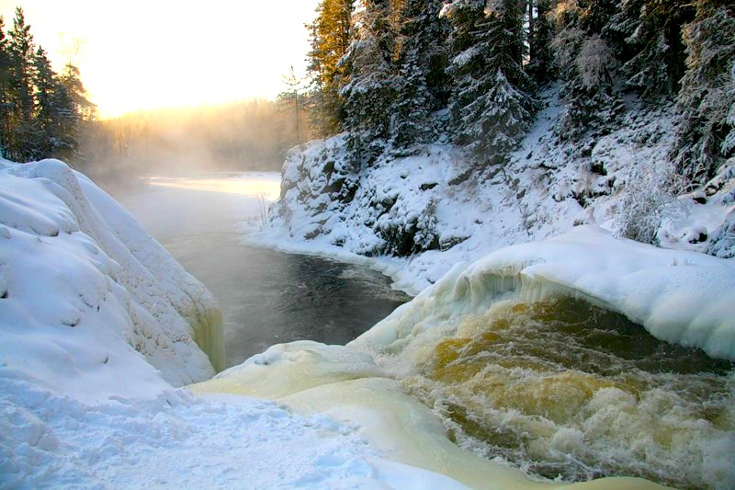
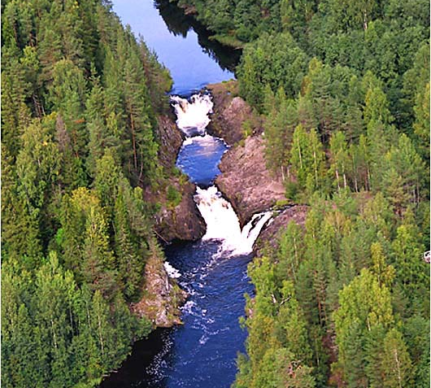

Slide 3
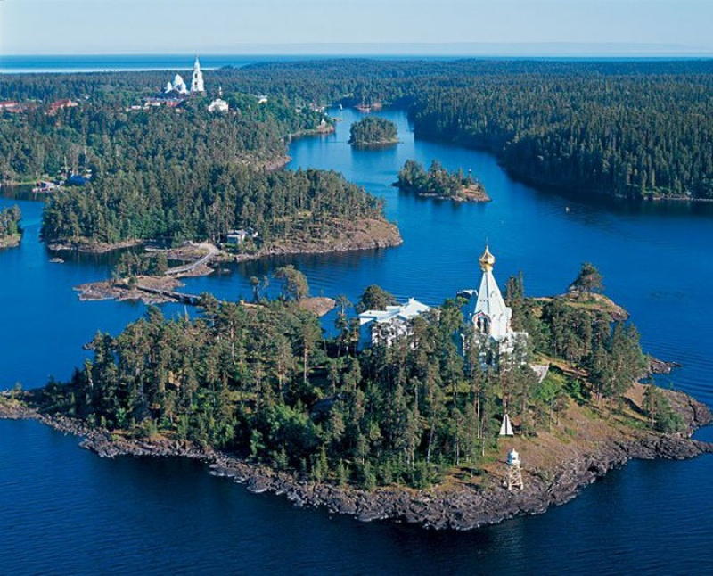
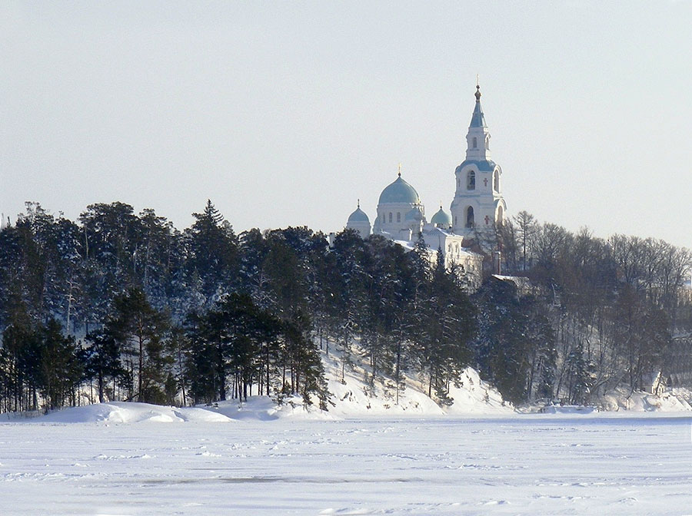
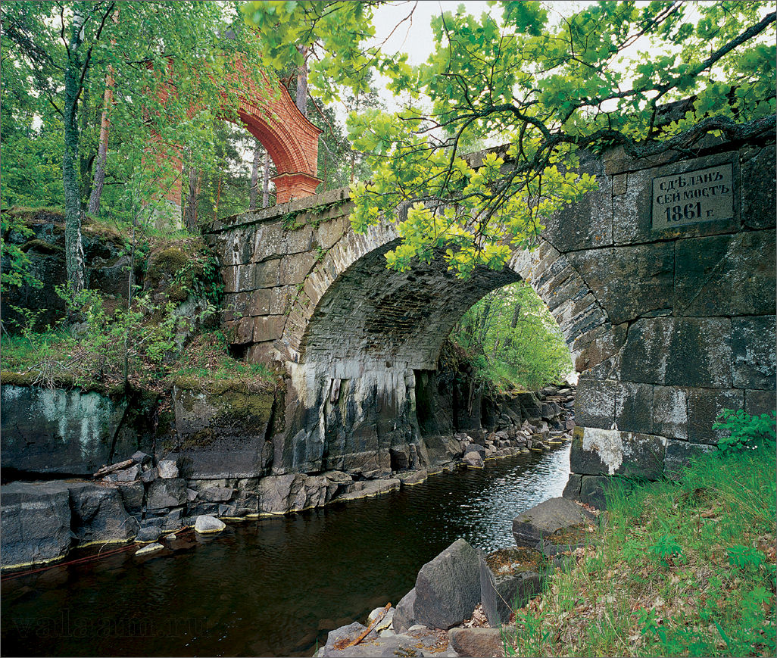
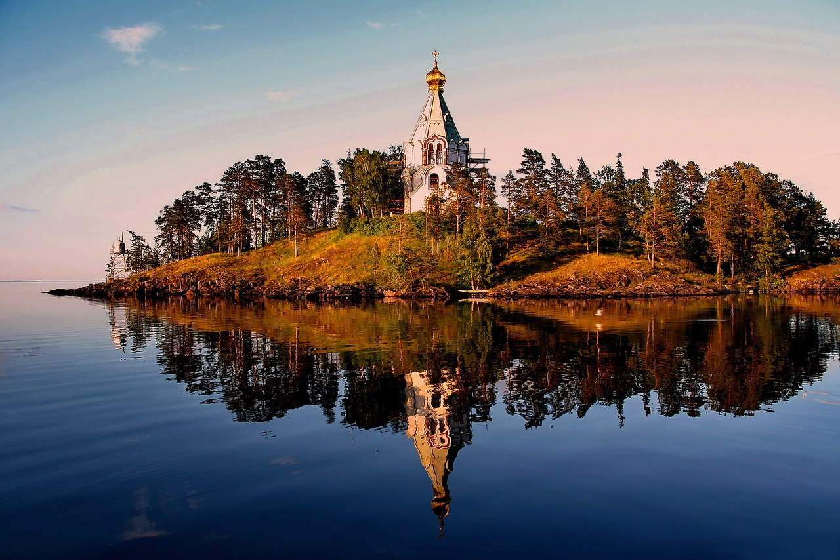

Slide 4
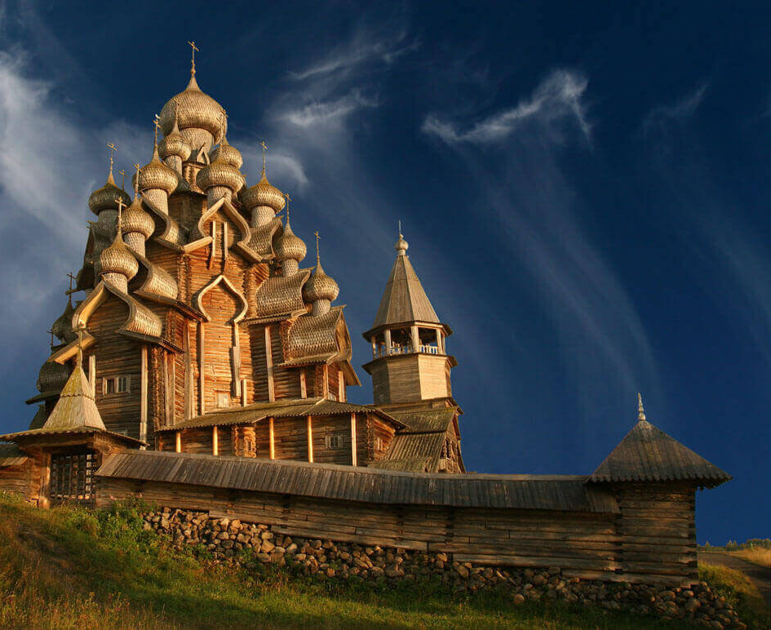
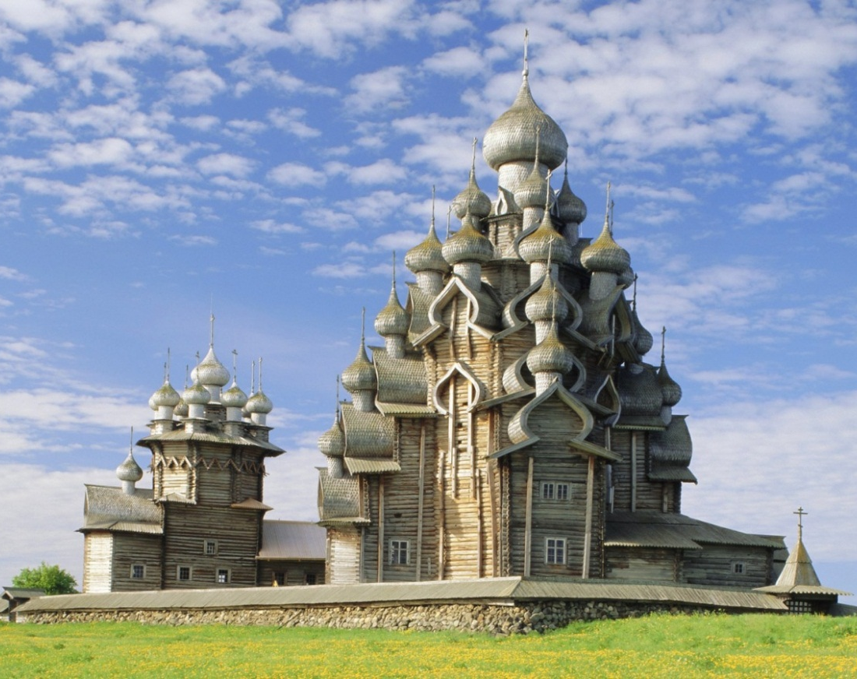
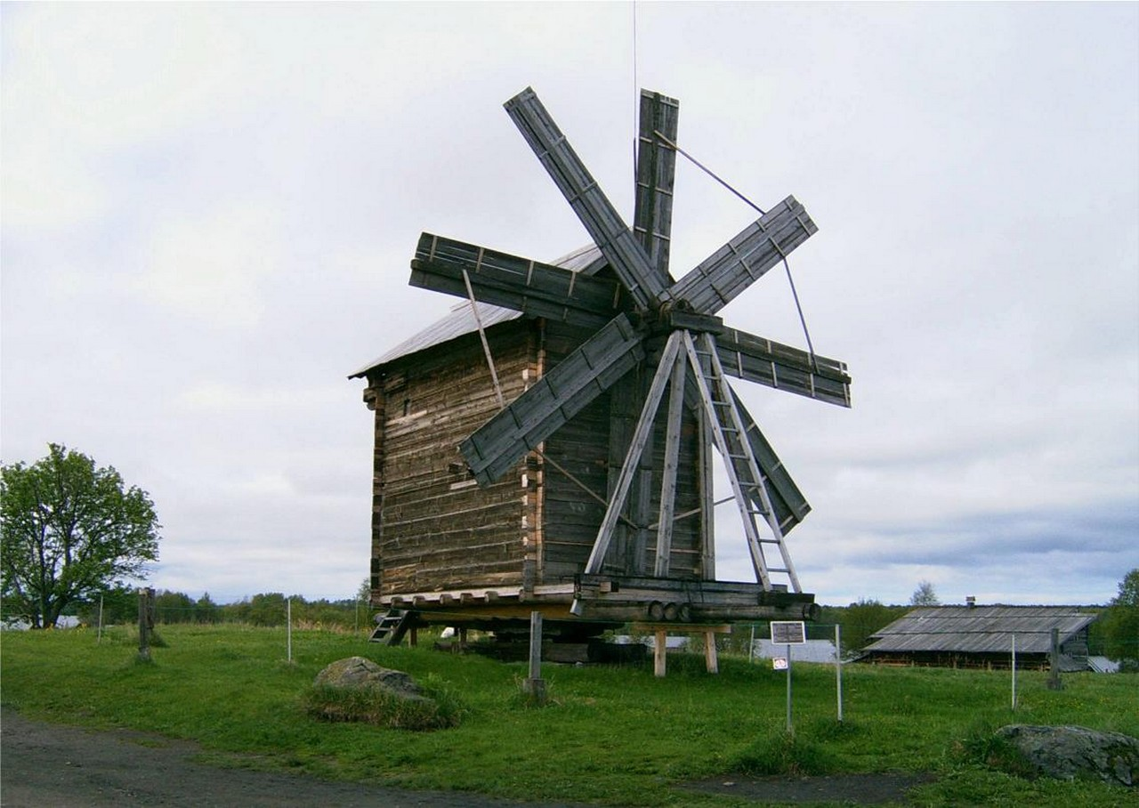
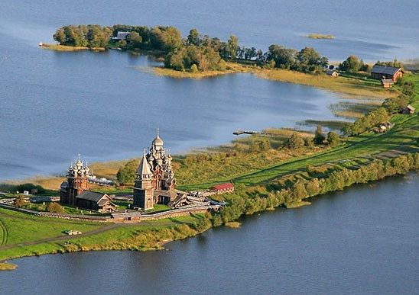

Slide 5
Основные показатели
Площадь региона | 1,5 млн км²
Численность населения | 6 млн человек, 4% от населения РФ
Плотность населения | 4 человека на 1 км²
Доля городского населения | 77%
Национально- территориальные образования | Республика Карелия, Республика Коми, Ненецкий автономный округ
Крупные города | Петрозаводск, Вологда, Череповец, Мурманск, Архангельск

Slide 6
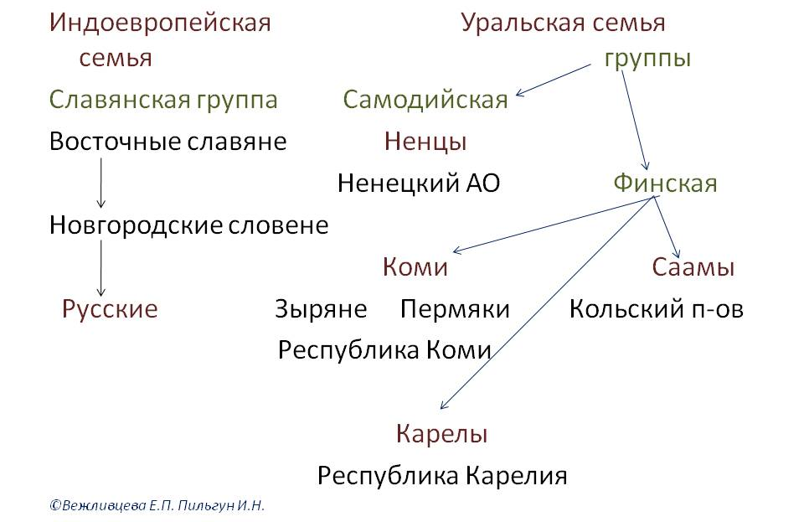
Народы Европейского Севера

Slide 7
Народы Европейского Севера
Народ | Место проживания | Традиционные занятия
вепсы | Р. Карелия, Вологодская обл. | Земледелие, охота, рыболовство, торговля
саамы | Кольский п-ов. | Охота, рыболовство, оленеводство.
ненцы | Ненецкий АО, Р. Коми | Охота, рыболовство.
поморы | Побережье Белого моря | Рыболовство, торговое мореплавание, судостроение

Slide 8
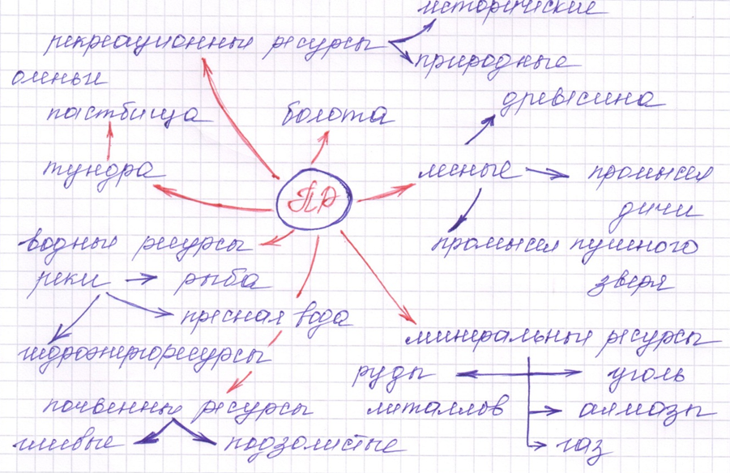
Природные ресурсы

Slide 9
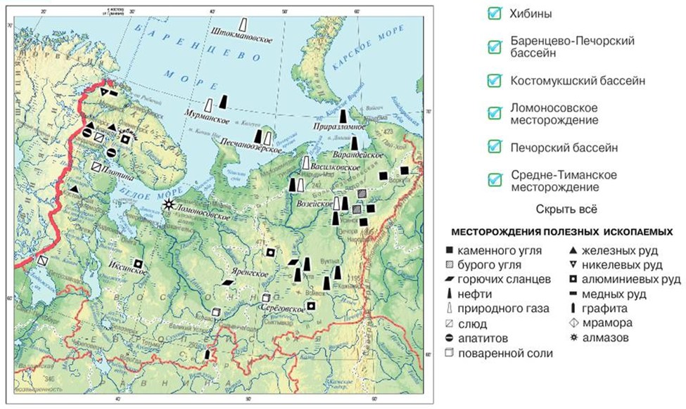
Месторождения полезных ископаемых

Slide 10
Отрасли промышленности
№ | Отрасли промышленности | Природные ресурсы/ отрасли/продукция | Основные центры
1 | Лесная (лесозаготовка) | Лес | Вдоль С. Двины, железных дорог Вологда - Архангельск, Котлас - Ухта
2 | Целлюлозно-бумажная | Лес, Водная | Сыктывкар, Коряжма, Сегежа
3 | Энергетическая | Вода | Печорская ГРЭС, Кислогубская ПЭС
4 | Черная металлургия | Железная руда | Череповецкий комбинат полного цикла «Северсталь»
5 | Цветная металлургия | Бокситы | Кандалакша, Надвоицы
 |  | Медно-никелевые руды | Мончегорск, Никель
6 | Химическая промышленность | Апатиты | Хибинское месторождение (Кировск, Апатиты)
7 | Пищевая | Рыбная маслодельная | Мурманск Вологда
8 | Топливная | Уголь | Печерский бассейн, Воркута, Инта
 |  | Нефть | Усинское, Ухтинское месторождения
 |  | Газ | Вуктыльское, Войвожское месторождения
9 | Машиностроение | Тракторы Морские и речные суда | Петрозаводск Мурманск, Архангельск

Slide 11
Определить субъект РФ по описанию
Эта республика РФ не выходит к сухопутной границе страны, большую часть её территории занимает равнина, пересеченная моренными холмами. Реки, протекающие по территории республики, относятся к бассейну СЛО. Основное богатство – лесные и топливные ресурсы

Slide 12
Определить субъект РФ по описанию
Эта республика имеет выход к двум крупнейшим озерам европейской территории России, по суше граничит с одной из зарубежных стран. Большую часть территории занимают хвойные леса. Преобладает умеренный климатический пояс, умеренно континентальный климат, циклональный тип погоды. Основное богатство республики – лесные и водные ресурсы, есть крупное месторождение железной руды

Slide 13
Определить субъект РФ по описанию
Эта область выходит к одному из морей СЛО. Преобладают тундрово-глеевые и подзолистые почвы. Отличительной особенностью области являются следующие параметры: значительные лесные и водные ресурсы, наличие космодрома, крупное месторождение технических алмазов

Slide 14
Определить субъект РФ по описанию
Эта область имеет один из самых высоких уровней урбанизации. В настоящее время здесь наблюдается дефицит трудовых ресурсов из-за большой миграции населения в центральные районы страны. Областной центр – морской порт, имеющий важное стратегическое значение. Главное богатство – крупнейшее в Европе месторождение медно-никелевых руд

Slide 15
Найдите ошибки
Район занимает северо-восточную часть Русской равнины. На севере омывается водами Балтийского, Баренцева и Белого морей. Это значительно улучшает ЭГП района.
Крупные порты Мурманск и Калининград обеспечивают внешнеторговые связи России. Европейский север граничит с экономическими развитыми странами (Норвегией и Швецией) и районами России (Уралом и Европейским Северо-Западом).
Небольшую часть севернее Полярного круга относят к Зоне Севера. Суровые природные условия удорожают всю хозяйственную деятельность в районе.

